Slide 1
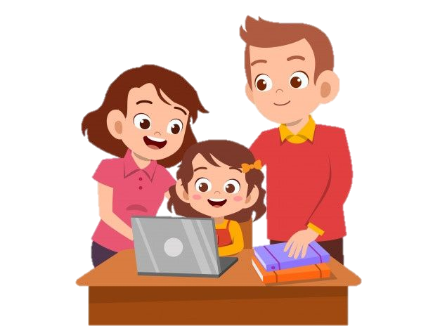
ỦY BAN NHÂN DÂN HUYỆN CỦ CHI
TRƯỜNG TIỂU HỌC TÂN THẠNH TÂY
MÔN: HỌC VẦN
Lớp 1

Slide 2
Con giúp các con vật thực hiện ước mơ bay lên bầu trời cao, bằng cách đọc đúng tất cả các âm sau nhé !

Slide 3
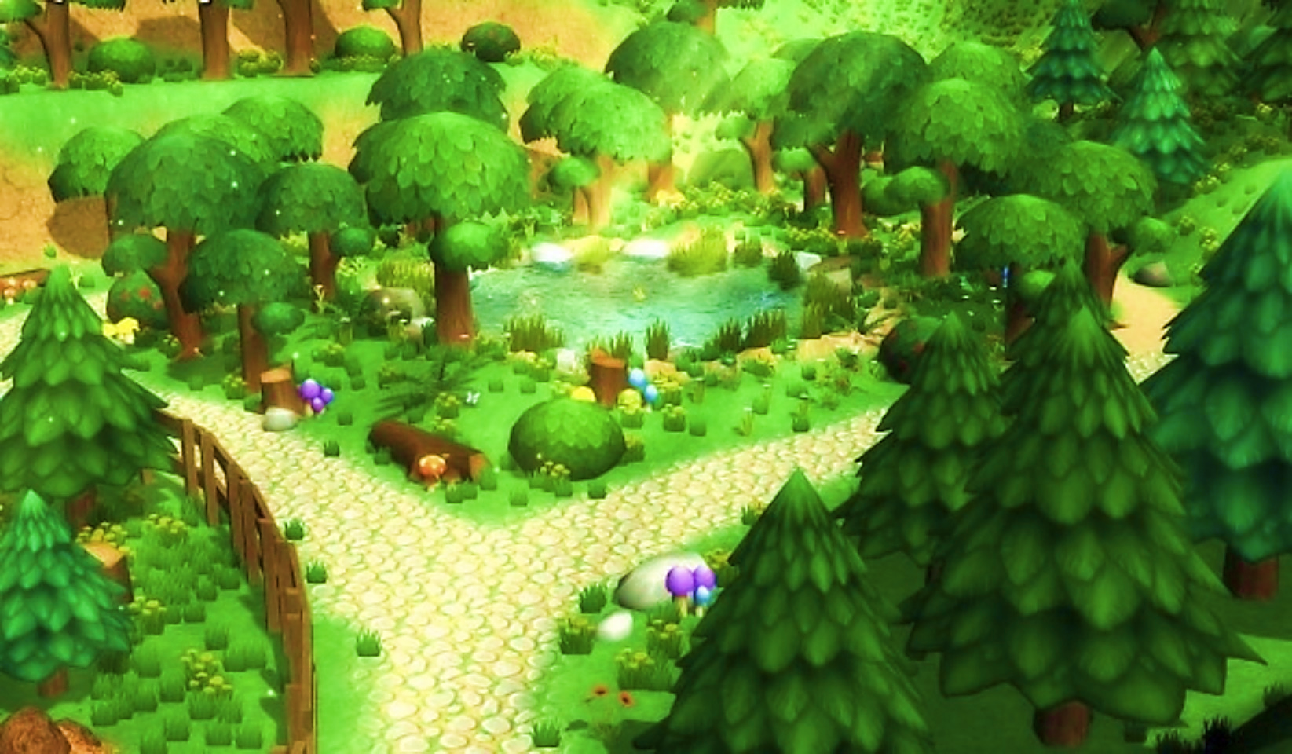
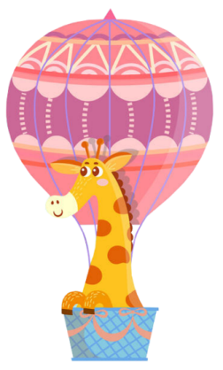
BAY LÊN NÀO

Slide 4
d
e
b
c
a
đ

Slide 5
Thứ tư ngày 22 tháng 9 năm 2021
Môn: Học Vần
Bài 3: ( Tiết 1)

Slide 6
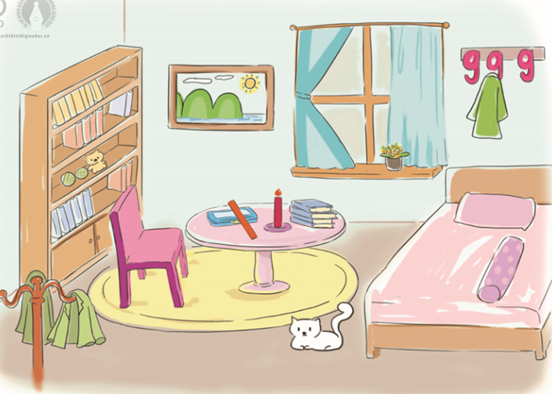
g, h, i, k, l, m

Slide 7
Luyện viết

Slide 8
Nét cong hở phải

Slide 9
Nét cong hở trái

Slide 10
Nét cong kín

Slide 11
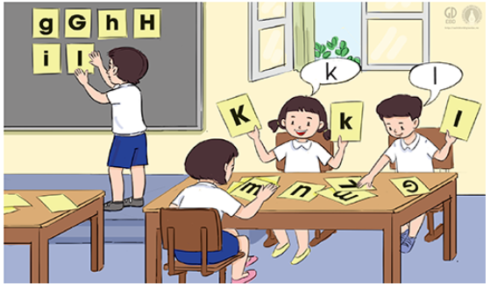

Slide 12
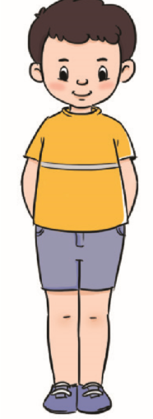
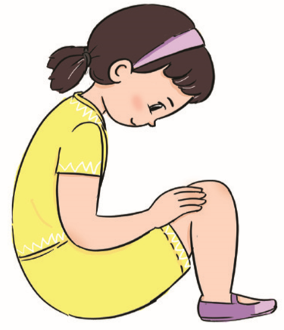
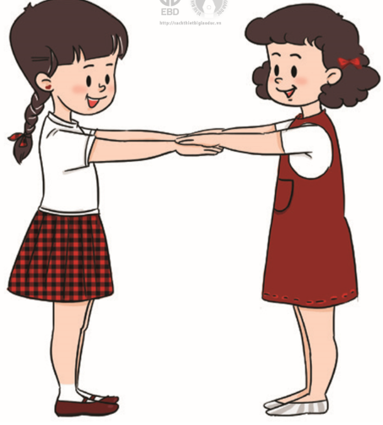
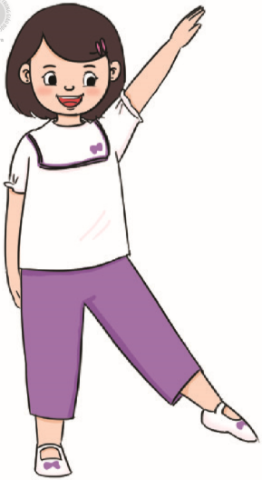
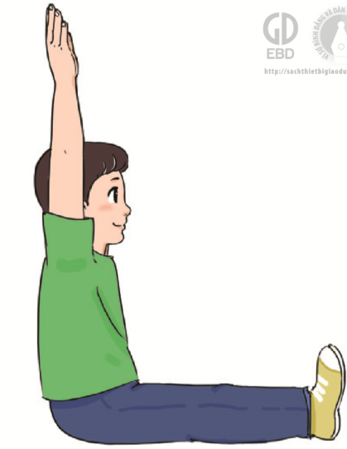
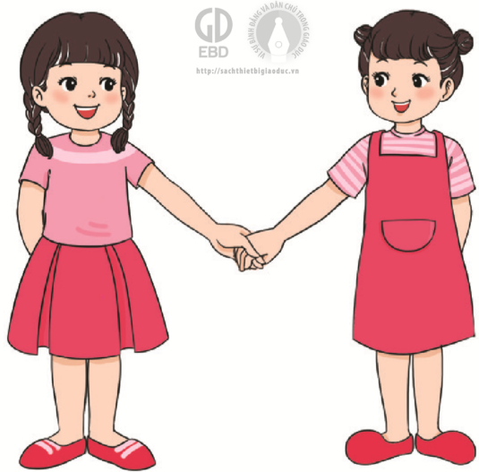
G, H, I, K, L, M

Slide 13
Chúc các em luôn chăm ngoan, học giỏi.

